Slide 1
The Present Tense- Regular Verbs

Slide 2
Start with the infinitive. This ends usually in –en e.g spielen or maybe just –n e.g, wandern/segeln etc.
Take off the –en/n. This leaves you with the STEM.
Add the appropriate ending on to the stem!
This is how it looks:
ich gehe wir gehen
du gehst ihr geht
er Sie gehen
sie geht sie
es
man
ich | e | wir | en
du | st | ihr | t
er | t
sie
es |  | Sie | en
man |  | sie
Have a go:
überleben
streiten
segeln

Slide 3
Answers:
 | überleben | streiten | segeln
ich | überlebe | streite | segle
du | überlebst | streitest | segelst
er/ sie | überlebt | streitet | segelt
wir | überleben | streiten | segeln
ihr | überlebt | streitet | segelt
Sie/sie | überleben | streiten | segeln
a ‘comfort e’ is sometimes added, so an ending can be pronounced
eg er arbeitEt.
sometimes an e may disappear, eg:, ich segle (not segEle as it
should be according to the rules).

Slide 4
The Present Tense- Irregular Verbs

Slide 5
Note that these verbs are ONLY irregular in the du and er/sie/es/man forms. The rest of the verb follows the normal patterns.
(exception look at wissen—ich form)
The change is usually a vowel change or the addition of an Umlaut.
Note that SEIN (to be) is totally irregular (as it is in most languages)
To check if a verb is irregular look it up in the verb list or in a dictionary. Note some in the list may be regular in the present tense, but are in the verb list because they are irregular in the perfect or imperfect tenses.
e.g. schwimmen
Have a go:

Slide 6
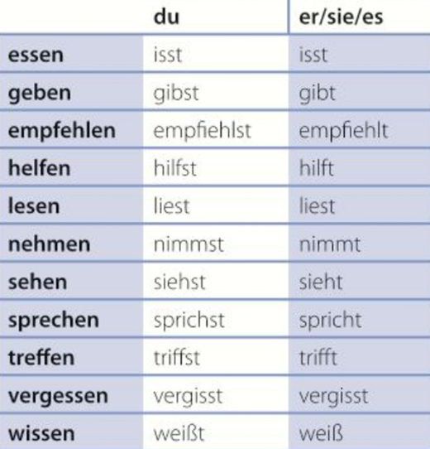

Slide 7
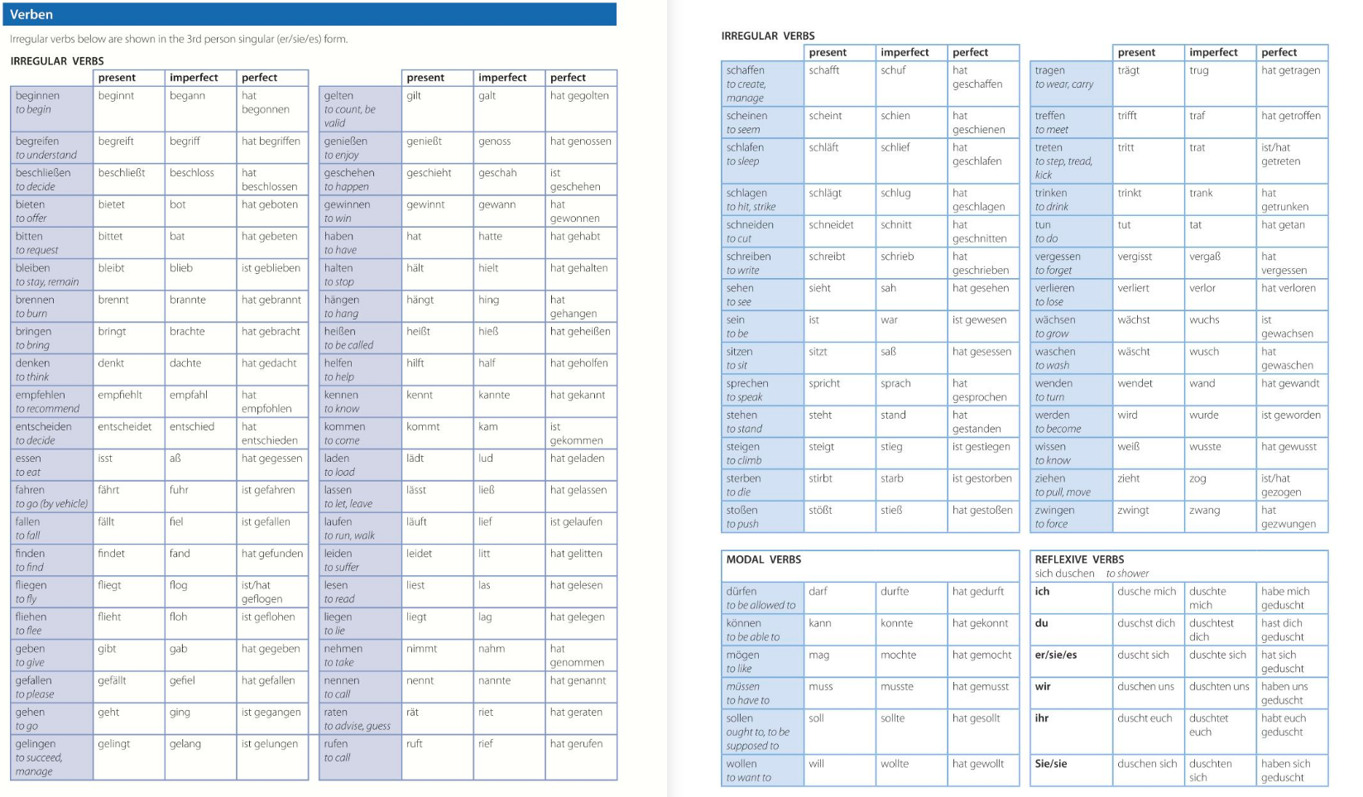
Also grammar book p.81-83

Slide 8
Reflexive verbs

Slide 9
Have a go:
ich |  | wir
du |  | ihr
er
sie
es |  | Sie
man |  | sie

Slide 10
Have a go:
ich | mich | wir | uns
du | dich | ihr | euch
er | sich
sie
es |  | Sie | sich
man |  | sie
Tips:
The ‘mich, dich’ etc. go as close to the subject as possible!
If you have an accusative object in your sentence, the reflexive pronoun becomes dative: ich wasche mir die Hände. (mir, dir, sich, uns, euch, sich)

Slide 11
Grammar book p.6 answers:

Slide 12
Grammar book p.6 answers

Slide 13
Separable verbs

Slide 14
ab-, an-, auf-, aus-, bei-, ein-, los-, mit-, nach-,
her-, hin-, vor-, weg-, zu-, zurück-
These prefixes are NOT separable:
be-
emp-
ent-
er-
ge-
miss
ver-
zer-

Slide 15
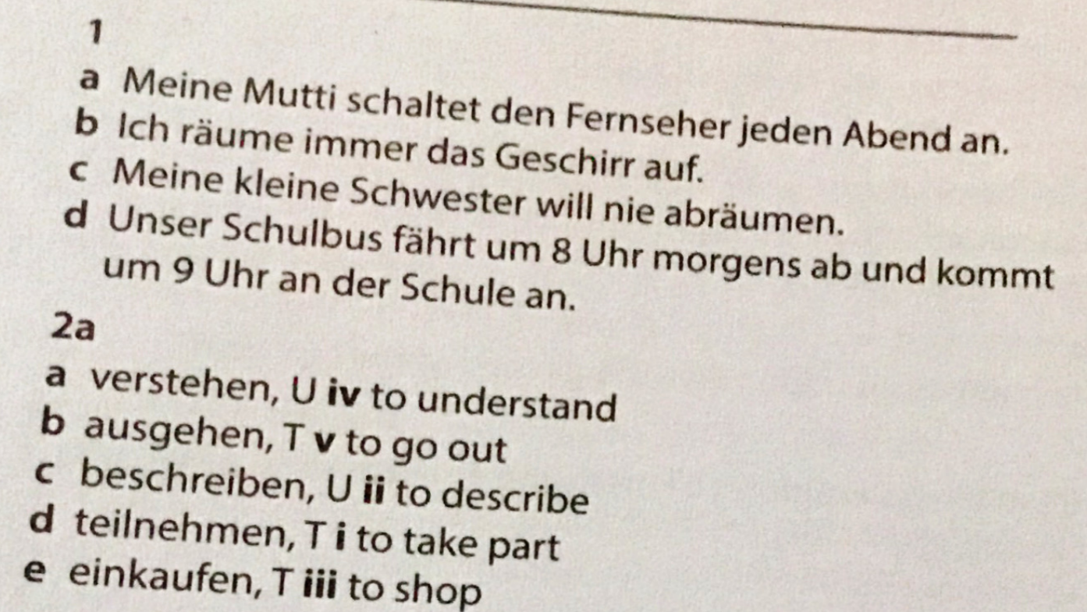
P.13 answers

Slide 16
P.13 answers

